Slide 1
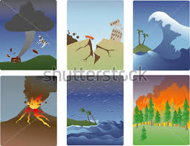
DOĞAL AFETLER

Slide 2
DOĞAL AFETLER
sel yangın heyelan çığ deprem

Slide 3
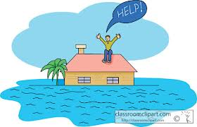
DOĞAL AFETLERİ TANIYALIM
Sel: bir bölgede toprağı belirli bir süre için tamamen veya kısmen su altında bırakan; ani, büyük ve düzensiz su akıntılarına verilen isimdir.
Bir akarsu veya deniz, göl gibi büyük su kitleleri kimi zaman fazlasıyla suyla yüklenir, bunun sonucunda taşarak yatağından çıkar ve "sel" adı verilen bir doğal felakete neden olur.

Slide 4
KORUNMA YOLLARI
Selden korunmak için öncelikle doğal bitki örtüsüne sahip çıkmalıyız, doğal bitki örtüsünü ve ormanları korumalıyız. Bunun nedeni ormanların ve ağaçların suyun hızını keser ve su toprağın üzerinde birikmez. Böylece ağaçlar seli engeller.
– Sel bölgelerine yerleşim yerleri kurulmamalıdır.
– Akarsu yatakları temizlenerek genişletilmeli böylece sel felaketlerinden korunulabilir.
– Ayrıca sel anında suyu tutması açısından kum torbaları bulundurulmalıdır.
– Hava tahminleri takip edilmelidir. Hatta ara ara yetkililerden hava tahminlerine dair bilgiler alınılabilir.

Slide 5
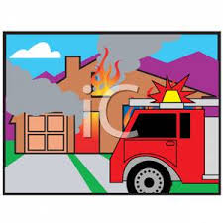
Yangın:Yangınların oluştukları coğrafik alanda maddi hasarlara neden olmasından ziyade, orada yaşayan canlılar ve ekolojik denge üzerinde son derece olumsuz etkileri vardır.

Slide 6
KORUNMA YOLLARI
Ateş çıkaran kaynaklar çocukların ulaşamayacağı yerlerde tutulmalıdır.
- Ateş kaynaklarının yakınlarına tutuşan/yanıcı madde konulmamalıdır.
- Yangın söndürme sistemleri her türlü binada bulundurulmalıdır.
- Binalardaki elektrik tesisatları ve evlerimizdeki kendi elektrik tesisatlarımız belirli periyotlarla kontrol ettirilmelidir.
- Ormanlara cam, şişe gibi maddeler atılmamalıdır. Bu gibi cisimler mercek görevi yaparak Güneşi odaklayıp ormanlarda yangın çıkartmaktadır.
- Pikniğe gittiğimizde mangal ateşini mutlaka söndürmeliyiz.

Slide 7
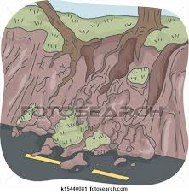
Heyelan: ya da toprak kayması, zemini kaya veya yapay dolgu malzemesinden oluşan bir yamacın yer çekimi, eğim, su ve benzeri diğer kuvvetlerin etkisiyle aşağı ve dışa doğru hareketidir.
Kayalardan, döküntü örtüsünden veya topraktan oluşmuş kütlelerin, çekimin etkisi altında yerlerinden koparak yer değiştirmesine heyelan denir.

Slide 8
KORUNMA YOLLARI
Dik yamaç şeklinde olan ve ağaçlandırılmamış alanlar ağaçlandırılmalıdır.
– Can ve mal kaybını en aza indirmek amacıyla şehir içi ya da şehirler arası yollar heyelan bölgelerinden uzak alanlarda yapılmalıdır.
– Dik yamaçların etekleri oldukça az kazılmalıdır ve destek olarak duvar yapılmalıdır.
– Akarsu yatakları duvarlar örülerek kontrol edilmelidir.
– Yol çalışmaları yapılırken yarma olan alanlar çok derin kazılmamalıdır.
– Eğer yeni yerleşim alanları açılacak ise bu yerleşim yerleri heyelan bölgelerinden uzak yerlerde kurulmalıdır.
– Zeminler sertleştirilmelidir. Böylece toprak sertleşecek ve heyelan olayları azalacaktır.

Slide 9
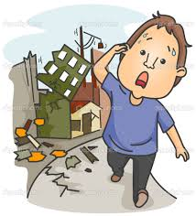
Deprem:Yerkabuğunun derin katmanlarının kırılıp yer değiştirmesi (fay kırılması) ya da yanardağların püskürme durumuna geçmesi nedeniyle oluşan sarsıntı, yer sarsıntısı, hareket, diğer adıyla zelzele.

Slide 10
KORUNMA YOLLARI
Evde her odada en güvenli yerleri (pencerelerden sobadan üzerimize düşecek ağır eşyalardan uzak yerler) belirlemeliyiz.
*Binalarımızı depreme dayanıklı zeminlere yapmalıyız. Evimizi depreme karşı sigortalatmalıyız.
*Binalarımızı betonarme ve kaliteli malzemelerle yapmalıyız
*Yaşamımızı tehdit edecek eşyaları (giysi dolapları buzdolabı bilgisayar televizyon vb.) duvara sabitlemeliyiz.
*Evden ve binadan çıkabileceğimiz alternatif yollar belirlemeliyiz.
*Yaşadığımız bölgede veya bölge dışında ulaşabileceğimiz tanıdıklarımızın telefon numaralarını öğrenmeliyiz

Slide 11

Çığ:Genellikle Bitki örtüsü olmayan engebeli, dağlık, Çığ ve eğimli arazilerde, vadi yamaçlarında tabakalar halinde birikmiş olan kar kütlesinin iç ve/veya dış kuvvetlerin etkisiile başlayan bir ilk hareket sonucu(tetiklenen),yamaçtan aşağıya doğru hızla kayması olarak tanımlanır.

Slide 12
KORUNMA YOLLARI
1- Çok eğimli yerler ağaçlandırılmalıdır.
2- Çığ olma olasılığı kuvvetli olan yerlerde perdeleme yapılmalıdır.
3- Kış sporları organize edilirken çığ riski taşıyan alanlarından uzak yerler tercih edilmelidir.
4- Çığ riski yüksek olan yerlerden geçerken gürültü ve yüksek ses çıkarmaktan sakınılmalıdır.
5- Kara ve demir yolu ulaşımı çığ alanlarının uzağında yapılmalıdır.

